Slide 1

HỌC VIỆN CÔNG NGHỆ BƯU CHÍNH VIỄN THÔNG
XÂY DỰNG WEBSITE
QUẢN LÝ TOUR DU LỊCH
Travel Tour Management Website
Vanilla JavaScript | Frontend Only | localStorage
Lê Anh Đức · Trần Lê Khoa · Vũ Đức Kiên
Giảng viên hướng dẫn: Trần Minh Hiếu · Bùi Khắc Ngọc
Tháng 6/2026
Notes:
Kính chào Hội đồng. Hôm nay nhóm 10 xin trình bày đồ án Xây dựng Website Quản lý Tour Du lịch, một ứng dụng Frontend hoàn toàn bằng Vanilla JavaScript, không sử dụng bất kỳ framework nào.

Slide 2





BỐI CẢNH & MỤC TIÊU
Bối Cảnh & Mục Tiêu
Bối Cảnh
Mục Tiêu
Nhu cầu đặt tour trực tuyến tăng cao
Xây dựng hệ thống Đăng ký / Đăng nhập
Cần công cụ tìm kiếm & đặt vé tiện lợi
Tìm kiếm & lọc tour đa điều kiện
Ứng dụng thực tiễn cho môn Lập trình JavaScript
Tính toán chi phí tự động
Quản lý lịch sử đặt vé cá nhân
Kiến trúc phân tầng (5 layers)
Notes:
Bối cảnh của đồ án là nhu cầu thực tế về hệ thống đặt tour trực tuyến. Mục tiêu của nhóm là xây dựng một ứng dụng hoàn chỉnh với các tính năng từ đăng ký, tìm kiếm, đặt vé cho đến quản lý lịch sử, tất cả đều được xử lý ở phía Frontend.

Slide 3





CÔNG NGHỆ & KIẾN TRÚC
Công Nghệ & Kiến Trúc 5 Tầng
Technology Stack
Kiến Trúc 5 Tầng (Layered Architecture)
📁 Data Layer
data.js — Dữ liệu tĩnh
HTML5 & CSS3
Vanilla JavaScript ES6+
Responsive Layout
Zero Framework
💾 Storage Layer
storage.js — Wrapper localStorage
Web Storage API
⚙️ Service Layer
localStorage
*Services.js — Business Logic
NO React, NO jQuery, NO Framework
🔌 Module Layer
auth.js, tour.js — Event Handlers
🖥️ UI Layer
*Ui.js — Render DOM
Notes:
Công nghệ chúng tôi sử dụng là Vanilla JavaScript thuần, không có bất kỳ framework nào. Kiến trúc được thiết kế theo mô hình 5 tầng, từ dưới lên là Data, Storage, Service, Module, và UI. Mỗi tầng có trách nhiệm riêng, giúp code dễ bảo trì và mở rộng.

Slide 4

KIẾN TRÚC & CHỨC NĂNG
Cấu Trúc Thư Mục & Luồng Dữ Liệu
Project Structure
Luồng Dữ Liệu (appState Flow)
📁 CSS/ → style.css
📁 DATA/ → data.js (mô phỏng DB)
📁 MODULES/ → auth.js, tour.js
📁 SERVICES/ → bookingServices.js, tourServices.js
📁 STORAGE/ → storage.js
📁 UI/ → tourUi.js, bookingUi.js
appState là Single Source of Truth
Cập nhật appState
Tương tác người
Gọi hàm render
Cập nhật DOM
Khi người dùng tương tác, appState được cập nhật, sau đó các hàm render được gọi để làm mới giao diện. appState là nguồn chân lý duy nhất, đảm bảo dữ liệu luôn nhất quán.
Notes:
Cấu trúc thư mục phản ánh đúng kiến trúc 5 tầng. Luồng dữ liệu hoạt động như sau: khi người dùng tương tác, appState được cập nhật, sau đó các hàm render được gọi để cập nhật giao diện. appState là nguồn chân lý duy nhất, đảm bảo dữ liệu luôn nhất quán.

Slide 5
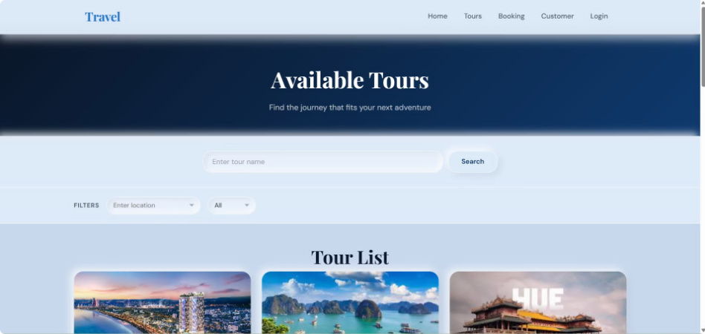
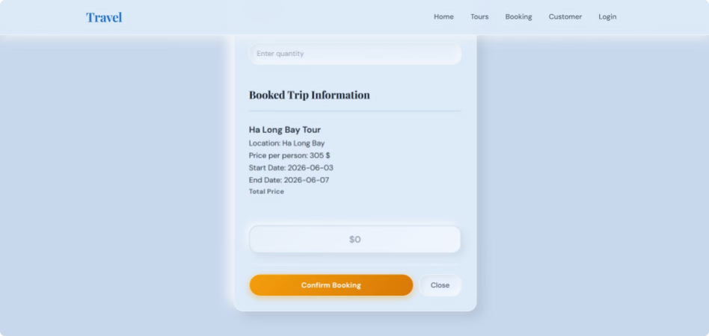
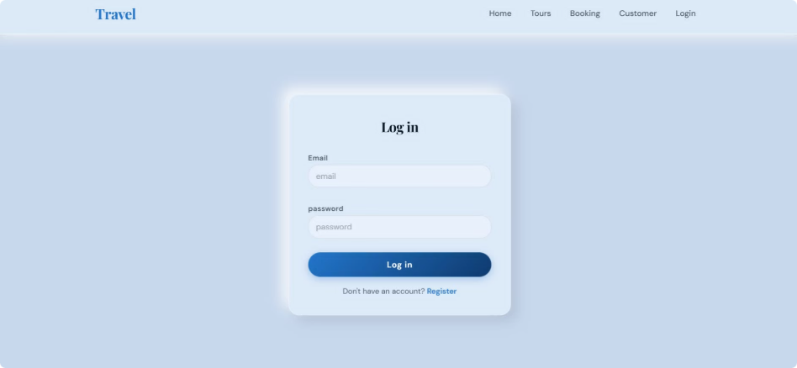
UI SCREENS
Giao Diện Hệ Thống
Tour List
Booking Form
Login & History
Pipeline Filtering
Keyword, Place, Price
Real-time Results
Real-time Price Calculation
Validation ngay trên form
Dynamic Ticket ID
Register / Login
Booking History
Customer Profile
Notes:
Giao diện hệ thống gồm 3 phần chính. Phần Tour List cho phép người dùng tìm kiếm và lọc tour theo từ khóa, địa điểm, và giá. Phần Booking Form tính toán giá vé theo thời gian thực. Phần Login & History quản lý tài khoản và lịch sử đặt vé.

Slide 6






USER JOURNEY
User Journey
Hành trình của người dùng từ khi ghé thăm lần đầu đến khi đặt tour và xem lại lịch sử.
Guest
Register
Khách vãng lai
Tạo tài khoản
Login
Search Tour
Đăng nhập hệ thống
Tìm kiếm & lọc
Book Tour
History
Đặt vé
Xem lịch sử
Notes:
User Journey mô tả hành trình của người dùng từ khi là khách vãng lai cho đến khi hoàn tất đặt vé và xem lịch sử. Mỗi bước đều được thiết kế để mang lại trải nghiệm mượt mà và trực quan.

Slide 7





XÁC THỰC & ĐẶT VÉ
Authentication & Booking Flow
Authentication Flow
Booking Flow
Nhập thông tin
Chọn Tour
Email, Password
Validate dữ liệu
Điền Form
Regex
Email, Phone, Quantity
Tìm kiếm user
Validate & Tính giá
Trong localStorage
Khởi tạo session
Tạo Ticket
currentUser
ID động
Lưu vào localStorage
Notes:
Authentication Flow đảm bảo người dùng được xác thực trước khi truy cập. Booking Flow bao gồm 5 bước từ chọn tour đến lưu vé. Cả hai quy trình đều có validation để chặn dữ liệu lỗi.

Slide 8


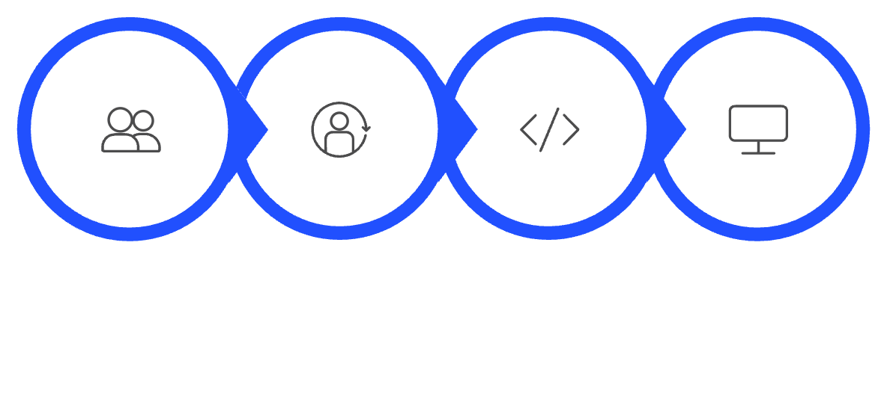




CẤU TRÚC & LUỒNG DỮ LIỆU
Cấu Trúc Thư Mục & Luồng Hoạt Động Tổng Quát
📂 Project Folder Structure
🔄 Luồng Hoạt Động — appState (Single Source of Truth)
CSS/
style.css — Style tổng thể, CSS variables theme
DATA/
data.js — Mô phỏng DB tĩnh (tours, customers, tickets, rates)
Tương tác
Cập nhật trạng thái
Gọi hàm Render
Cập nhật giao diện
MODULES/
auth.js, tour.js — Bắt sự kiện & điều phối
Ưu điểm: Tránh xung đột dữ liệu · Dễ dàng truyền trạng thái giữa các luồng · Không cần F5 trang.
SERVICES/
bookingServices.js, tourServices.js — Xử lý logic nghiệp vụ
STORAGE/ & UI/
storage.js wrapper · tourUi.js render DOM
Notes:
Cấu trúc file phản ánh đúng kiến trúc 5 tầng. Mỗi file đảm nhận một nhóm chức năng cụ thể. appState hoạt động như Redux nhưng tự viết bằng Vanilla JS thuần.

Slide 9
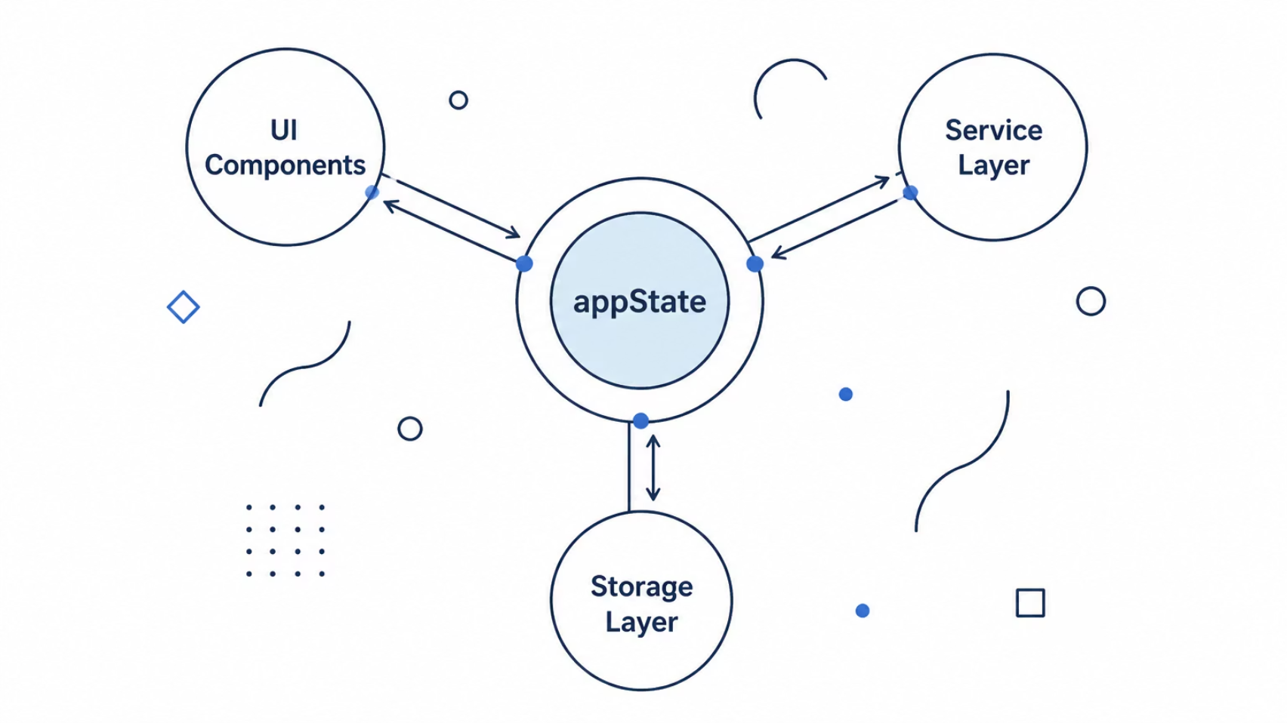
APPSTATE & LUỒNG DỮ LIỆU
appState: Single Source of Truth & Cơ chế Cập nhật
appState là đối tượng JavaScript toàn cục đóng vai trò là "nguồn chân lý duy nhất" (Single Source of Truth) cho toàn bộ ứng dụng. Mọi dữ liệu cốt lõi đều được quản lý tập trung tại đây.
Cơ chế hoạt động
Cập nhật có kiểm soát
Các module không trực tiếp sửa đổi appState mà thông qua các hàm Service được định nghĩa rõ ràng.
Kích hoạt Render
Mỗi khi appState thay đổi, một cơ chế được kích hoạt để gọi các hàm render UI liên quan.
Đồng bộ tức thì
appState là trung tâm điều phối, đảm bảo mọi thành phần UI hiển thị dữ liệu nhất quán và luôn được cập nhật.
Giao diện người dùng tự động phản ánh trạng thái mới mà không cần tải lại trang.
Notes:
Giải thích kỹ hơn về appState như một "Redux" mini tự xây dựng. Nhấn mạnh việc dữ liệu chỉ được thay đổi thông qua các hàm service để đảm bảo tính toàn vẹn. Khi appState thay đổi, các hàm render UI sẽ được gọi lại để cập nhật giao diện, tạo ra trải nghiệm người dùng mượt mà. Có thể lấy ví dụ cụ thể như khi người dùng filter tour, appState.filter sẽ thay đổi, và hàm renderTours() sẽ được gọi lại với dữ liệu mới từ appState.

Slide 10

ĐẶT VÉ
Luồng Đặt Vé: Từ Chọn Tour Đến Lưu Trữ Dữ Liệu
Quy trình đặt vé được thiết kế để đơn giản và hiệu quả, dẫn dắt người dùng qua từng bước từ lựa chọn tour đến khi hoàn tất lưu trữ thông tin vé vào hệ thống.
Choose Tour
Enter Details
Generate Ticket
Save to localStorage
Mỗi bước trong luồng đặt vé đều được tối ưu hóa để đảm bảo dữ liệu chính xác và trải nghiệm người dùng liền mạch, từ việc chọn tour ưng ý, nhập thông tin đặt chỗ, tạo vé và cuối cùng là lưu trữ vào bộ nhớ cục bộ.
Notes:
Giải thích chi tiết luồng đặt vé, nhấn mạnh vào 4 giai đoạn chính: Tour (chọn tour), Booking (điền thông tin), Ticket (tạo vé với các ID liên quan), và Storage (lưu vào localStorage). Đây là một luồng dữ liệu quan trọng, cho thấy cách thông tin được xử lý và lưu trữ một cách có cấu trúc.

Slide 11

LUỒNG ĐẶT VÉ
Validation & Data Flow
Quy trình đặt vé được thiết kế rõ ràng, đảm bảo trải nghiệm liền mạch cho người dùng và quản lý dữ liệu hiệu quả ở phía Frontend.
Validation Rules (Bảng)
Data Flow (Diagram)
Field
Rule
Method
Customer
Email
Định dạng hợp lệ
/^[^\s@]+@[^\s@]+\.[^\s@]+$/
Ticket
Tour
Phone
Chỉ số, 10-11 ký tự
/^\d{10,11}$/
Place
Quantity
Số nguyên > 0
parseInt() + > 0
Mối quan hệ giữa các bảng dữ liệu. Mỗi Ticket liên kết đến 1 Customer, 1 Tour, và Tour liên kết đến 1 Place.
All Fields
Không rỗng
trim().length > 0
Notes:
Validation là bước quan trọng để chặn dữ liệu lỗi trước khi lưu vào localStorage. Chúng tôi sử dụng Regex để kiểm tra email và phone, thay vì các phương pháp không chính xác. Data Flow thể hiện mối quan hệ giữa các bảng dữ liệu trong hệ thống.

Slide 12




BUSINESS LOGIC
Business Logic & Relational Data
Hàm JavaScript Nổi Bật
Mô Phỏng JOIN (Relational Data)
Array.map() + Spread Operator
Array.filter()
Tours[]
Cấp phát ID động: Math.max(...tickets.map(t => t.id)) + 1
Pipeline Filtering: keyword → place → price
→ Array.find()
Array.sort() + new Date()
Template Literals
JOIN mảng bằng JS
Sắp xếp lịch sử vé (mới nhất trước)
Gán DOM 1 lần (hiệu năng tốt)
Customers[]
Places[]
→ Array.find() → Tickets[]
Kết quả truy vấn chéo dữ liệu tour
Không có Backend SQL, nên tự viết hàm JOIN bằng Array.find() để truy vấn chéo giữa các mảng dữ liệu.
Notes:
Business Logic của hệ thống dựa trên các hàm Array ES6+ như map, filter, sort. Điểm nổi bật là mô phỏng JOIN SQL bằng Array.find() để truy vấn chéo giữa các bảng dữ liệu, thể hiện hiểu biết về Database dù đang code Frontend.

Slide 13
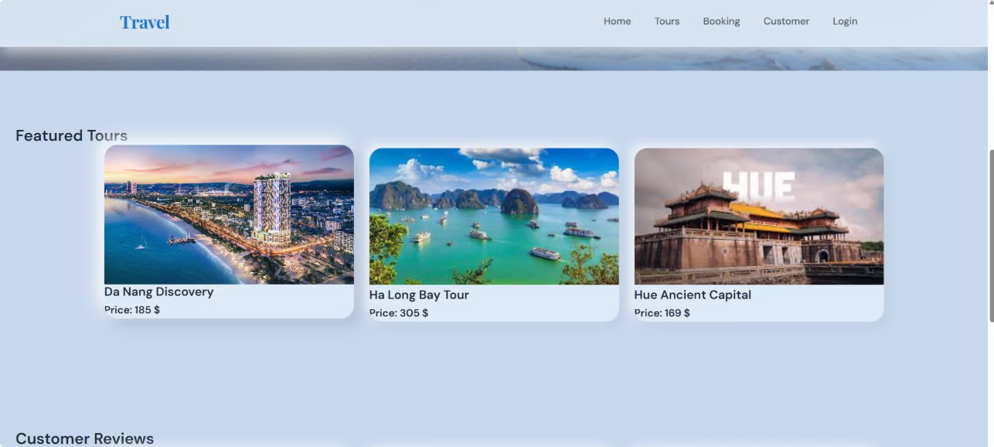


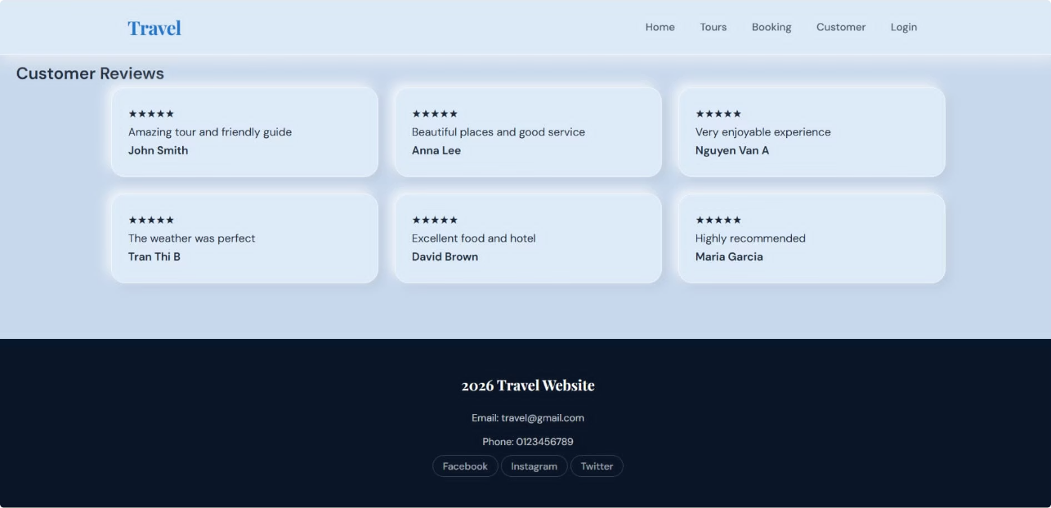
RESULTS & DEMO
Kết Quả & Demo
🖥️ UI Screenshots — Home & Customer Reviews
Kết Quả Đạt Được
Hệ thống Booking khép kín
Kiến trúc 5 tầng
Từ đăng ký đến lịch sử, hoàn toàn Frontend
Separation of Concerns, dễ bảo trì
Làm chủ Vanilla JS
Mô phỏng Database
DOM manipulation, Events, Array Methods ES6+
JOIN bằng Array.find(), Relational Data
Kịch Bản Demo
Tạo tài khoản mới
Tìm tour "Bay" (keyword search)
Đặt 2 vé (real-time price calculation)
Kiểm tra lịch sử đặt vé
Xem thông tin khách hàng
Featured Tours (3 tour nổi bật) và Customer Reviews — dữ liệu load động từ DB mô phỏng qua truy xuất bảng chéo rates ➔ tickets ➔ customers.
Notes:
Kết quả của đồ án là một hệ thống Booking hoàn chỉnh với kiến trúc bài bản. Kịch bản demo sẽ trình bày từng bước: tạo tài khoản, tìm tour, đặt vé, và xem lịch sử. Tất cả đều hoạt động mượt mà trên Frontend.

Slide 14

ĐÁNH GIÁ HỆ THỐNG
Ưu Điểm, Nhược Điểm & Hướng Phát Triển
✅ Ưu Điểm
⚠️ Nhược Điểm
🚀 Hướng Phát Triển
Chưa Responsive: CSS Grid 3 cột chưa tối ưu Mobile
Frontend
1
Hiệu năng cao
Không phát sinh độ trễ server
Responsive, Hash password (bcrypt), Sanitize HTML
Bảo mật yếu: Mật khẩu Plaintext trong localStorage
2
Backend
Kiến trúc phân tầng
Node.js + Express + MongoDB
XSS tiềm ẩn: innerHTML chưa Sanitize
Dễ bảo trì, mở rộng
Thiếu Payment Gateway: VNPAY
Features
3
Sẵn sàng nâng cấp
Admin Dashboard, Payment Gateway, Fullstack
Storage layer tách biệt
Làm chủ Vanilla JS
Không phụ thuộc framework
Notes:
Ưu điểm chính của hệ thống là hiệu năng cao và kiến trúc bài bản. Nhược điểm hiện tại là chưa responsive, bảo mật yếu (mật khẩu plaintext), và XSS tiềm ẩn. Hướng phát triển tương lai là thêm Backend, Database, và Payment Gateway để trở thành ứng dụng Fullstack hoàn chỉnh.

Slide 15


KẾT LUẬN
Kết Luận & Cảm Ơn
Đồ án đã khẳng định năng lực ứng dụng kiến thức Lập trình JavaScript vào bài toán thực tiễn
Hệ thống Booking Tour hoàn chỉnh, kiến trúc 5 tầng, Zero Framework
Xin chân thành cảm ơn Thầy Trần Minh Hiếu & Thầy Bùi Khắc Ngọc
GitHub: github.com/anhduc555/TOUR-TRAVEL-MANAGEMENT
Nhóm 10: Lê Anh Đức · Trần Lê Khoa · Vũ Đức Kiên — Tháng 6/2026
Notes:
Đến đây là kết thúc phần trình bày của nhóm. Đồ án là thành quả cố gắng lớn của toàn bộ nhóm, và chúng em xin cảm ơn sự hướng dẫn tận tình của thầy Hiếu và thầy Ngọc. Mã nguồn đầy đủ có sẵn trên GitHub. Chúng em xin kính mời Hội đồng đặt câu hỏi phản biện.

